Slide 1





TRÒ CHƠI HỘP QUÀ BÍ MẬT
Gift box secret game

Slide 2







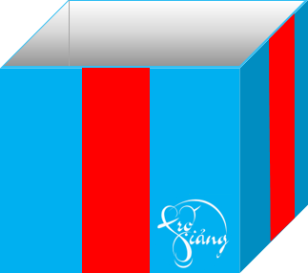

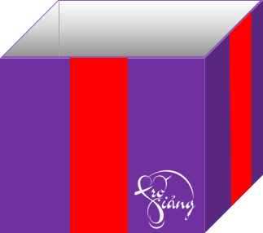






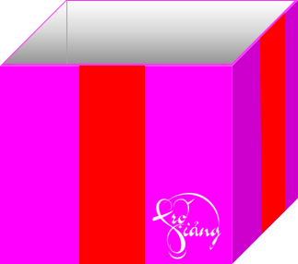
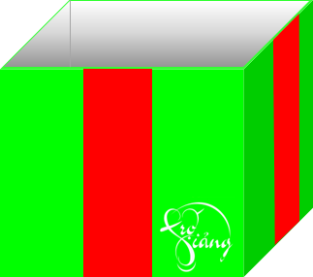

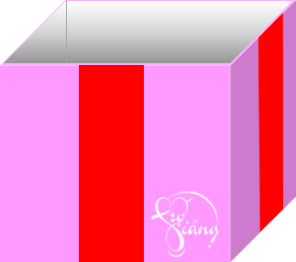

Slide 3









Câu 1. Phát biểu nào đúng về gene ngoài nhân?
A. Gene ngoài nhân thường không có khả năng nhân đôi, phiên mã và bị đột biến.
B. Ở các loài sinh sản vô tính, gene ngoài nhân không có khả năng di truyền cho đời con.
C. Gene ngoài nhân không di truyền theo quy luật phân li của Menden.
D. Có hàm lượng ổn định và đặc trưng cho loài.
10 Điểm
Sile chính

Slide 4
Câu 2. Khi gene ngoài nhân của tế bào mẹ bị đột biến thì
A. gene đột biến phân bố không đồng đều cho các tế bào con và
biểu hiện ra kiểu hình khi ở trạng thái đồng hợp.
B. tất cả các tế bào con đều mang gene đột biến nhưng không biểu hiện ra kiểu hình.
C. tất cả các tế bào con đều mang gene đột biến và biểu hiện ra kiểu hình.
D. gene đột biến phân bố không đồng đều cho các tế bào con và tạo nên trạng thái khảm ở cơ thể mang đột biến.
8 điểm
Sile chính

Slide 5
Câu 3. Một bệnh di truyền hiếm gặp ở người do gene trên DNA ti thể quy định. Một người mẹ bị bệnh sinh được một người con không bị bệnh. Biết rằng không có đột biến mới phát sinh. Nguyên nhân chủ yếu của hiện tượng trên là do:
A. Gene trong ti thể chịu ảnh hưởng nhiều của điều kiện môi trường.
B. Gene trong ti thể không có allele tương ứng nên dễ biểu hiện ở đời con.
C. Gene trong ti thể không được phân li đồng đều về các tế bào con.
D. Con đã được nhận gene bình thường từ bố.
8 Điểm
Sile chính

Slide 6
Câu 4. Ở sinh vật nhân thực, phần lớn gene trong ti thể liên quan đến quá trình chuyển hoá vật chất và năng lượng. Tuy nhiên, đột biến xảy ra ở gene này thường không gây chết cho thể đột biến. Giải thích nào sau đây hợp lí?
A. Trong tế bào của thể đột biến có ti thể mang gene bình thường và ti thể mang gene đột biến.
B. Gene trong ti thể phân chia không đều cho các tế bào con.
C. Gene trong ti thể không được di truyền cho thế hệ sau.
D. Do sự di truyền của gene trong ti thể không liên quan đến sự di truyền của gene trong nhân.
10 điểm
Sile chính

Slide 7
Câu 5. Điều nào sau đây sai khi nói về di truyền qua tế bào chất?
A. Vật chất di truyền và tế bào chất được chia đều cho các tế bào con.
B. Kết quả lai thuận nghịch khác nhau trong đó con lai thường mang tính trạng của mẹ và vai trò chủ yếu thuộc về tế bào chất của giao tử cái.
C. Các tính trạng di truyền không tuân theo các quy luật di truyền NST.
D. Tính trạng do gene trong tế bào chất quy định vẫn sẽ tồn tại khi thay thế nhân tế bào bằng một nhân có cấu trúc khác.
7 điểm
Sile chính

Slide 8
Câu 6. Nhận định sau về di truyền gene ngoài nhân là đúng hay sai?
a) Gene ngoài nhân chỉ có ở ti thể.
b) DNA ngoài nhân có cấu trúc vòng.
c) Gene ngoài nhân chỉ di truyền theo dòng mẹ.
d) Gene ngoài nhân không chịu ảnh hưởng của đột biến.
s
Đ
Đ
s
9 điểm
Sile chính

Slide 9
Câu 7. Những nhận định sau về cơ chế di truyền gene ngoài nhân là đúng hay sai?
a) Quá trình tái bản DNA ngoài nhân diễn ra độc lập với quá trình tái bản DNA nhân.
b) Số lượng gene ngoài nhân ở các sinh vật khác nhau là giống nhau.
c) Gene ngoài nhân chỉ tham gia vào quá trình tổng hợp protein.
d) Các bệnh do đột biến gene ngoài nhân thường ít nghiêm trọng hơn các bệnh do đột biến gene nhân.
Đ
s
s
s
8 điểm
Sile chính

Slide 10
Câu 8. Phép lai giữa cây lá xanh với cây lá đốm thu được F1 100% lá xanh, cho cây F1 tự thụ phấn bắt buộc thu được F2 có 100% lá xanh, cho F2 tiếp tục tự thụ phấn F3 thu được 100% lá xanh. Những kết luận về đặc điểm di truyền của tính trạng màu lá dưới đây đúng hay sai?
a) Màu lá xanh trội hoàn toàn so với màu lá đốm.
b) Màu lá đốm là do gene gây chết tạo nên.
c) Màu lá do hai cặp gene tương tác với nhau quy định.
d) Màu lá do gene nằm ở lục lạp của tế bào thực vật chi phối.
s
s
s
Đ
7 Điểm
Sile chính

Slide 11
Câu 9. Có bao nhiêu phương pháp sau đây được sử dụng để nghiên cứu gene ngoài nhân?
1.Phân tích trình tự DNA ngoài nhân để xác định đột biến gene.
2.Lai tạo tế bào chứa đột biến gene ngoài nhân với tế bào bình thường để nghiên cứu chức năng của gene.
3.Tạo ra động vật mang đột biến gene ngoài nhân để nghiên cứu ảnh hưởng của đột biến.
4.Làm tiêu bản và quan sát NST.
7 Điểm
Sile chính
3

Slide 12
Câu 10. Bao nhiêu nhận định dưới đây giải thích hiện tượng gene ngoài nhân chỉ di truyền theo dòng mẹ.
1.Gene ngoài nhân chỉ nằm trong ti thể hoặc lục lạp, mà những bào quan này chỉ được di truyền từ mẹ sang con qua trứng.
2.Tinh trùng không chứa ti thể hoặc lục lạp, do đó không di truyền gene ngoài nhân cho con.
3.DNA nhân có cấu trúc thẳng, DNA ngoài nhân có cấu trúc vòng.
4.DNA nhân nằm trong nhân tế bào, DNA ngoài nhân nằm trong ti thể hoặc lục lạp.
9 Điểm
Sile chính
1

